Slide 1

TRƯỜNG TIỂU HỌC VIỆT HƯNG
Chào mừng các con học sinh đến với tiết học
TOÁN 5
Ngày 9 tháng 3 năm 2022

Slide 2
Viết số thích hợp vào chỗ chấm
72 phút = …. giờ …. phút
44 giờ = …. ngày …. giờ
23 tháng = …. năm … tháng
1
12
1
20
1
11

Slide 3
Thứ tư ngày 9 tháng 3 năm 2022
Toán
CỘNG SỐ ĐO THỜI GIAN
Mục tiêu:
Biết thực hành phép cộng số đo thời gian
Vận dụng giải các bài toán đơn giản

Slide 4

Tìm hiểu ví dụ
VD1: Một ô tô đi từ Hà Nội đến Thanh Hóa hết 3 giờ 15 phút rồi đi tiếp đến Vinh hết 2 giờ 35 phút. Hỏi ô tô đó đi cả quãng đường từ Hà Nội đến Vinh hết bao nhiêu thời gian?
Hà Nội
3 giờ 15 phút
Thanh Hóa
2 giờ 35 phút
Vinh

Slide 5
Tìm hiểu ví dụ
VD1: Một ô tô đi từ Hà Nội đến Thanh Hóa hết 3 giờ 15 phút rồi đi tiếp đến Vinh hết 2 giờ 35 phút. Hỏi ô tô đó đi cả quãng đường từ Hà Nội đến Vinh hết bao nhiêu thời gian?
? Thời gian
Hà Nội
3 giờ 15 phút
Thanh Hóa
2 giờ 35 phút
Vinh

Slide 6
Tìm hiểu ví dụ
? Thời gian
Hà Nội
3 giờ 15 phút
Thanh Hóa
2 giờ 35 phút
Vinh
Đổi : 3 giờ 15 phút = 195 phút
2 giờ 35 phút = 155 phút
195 phút + 155 phút = 350 phút
= 5 giờ 50 phút

Slide 7
Tìm hiểu ví dụ
? Thời gian
Hà Nội
3 giờ 15 phút
Thanh Hóa
2 giờ 35 phút
Vinh
Ta thực hiện phép cộng: 3 giờ 15 phút + 2 giờ 35 phút = ?
Ta đặt tính như sau:
3 giờ 15 phút
2 giờ 35 phút
+
5
giờ
5
phút
0
Vậy: 3 giờ 15 phút + 2 giờ 35 phút = 5 giờ 50 phút

Slide 8
Để cộng số đi thời gian ta thực hiện theo mấy bước?
Để cộng số đo thời gian, ta thực hiện theo 2 bước:
Bước 1: Đặt tính (các số đo cùng một loại đơn vị thẳng cột với nhau.
Bước 2: Tính (cộng như cộng các số tự nhiên theo từng loại đơn vị và giữ nguyên tên đơn vị đo ở từng cột).

Slide 9
Tìm hiểu ví dụ
VD2: Một người tham gia đua xe đạp, quãng đường đầu tiên đi hết 22 phút 58 giây, quãng đường thứ hai đi hết 23 phút 25 giây. Hỏi người đó đi cả hai quãng đường hết bao nhiêu thời gian?
Ta thực hiện phép cộng: 22 phút 58 giây + 23 phút 25 giây = ?
Ta đặt tính như sau:
22 phút 58 giây
23 phút 25 giây
+
phút
8
giây
(83 giây = 1 phút 23 giây)
5
3
4
Hay 46 phút 23 giây
Vậy: 22 phút 58 giây + 23 phút 25 giây = 46 phút 23 giây

Slide 10
Kiến thức cần ghi nhớ
Để cộng số đo thời gian, ta thực hiện theo 2 bước:
Bước 1: Đặt tính (các số đo cùng một loại đơn vị thẳng cột với nhau).
Bước 2: Tính (cộng như cộng các số tự nhiên theo từng loại đơn vị và giữ nguyên tên đơn vị đo ở từng cột).

Slide 11
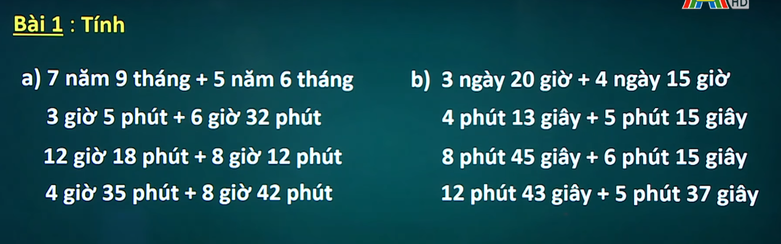

Luyện tập

Slide 12
Mẫu
a. 7 năm 9 tháng + 5 năm 6 tháng
7 năm 9 tháng
5 năm 6 tháng
+
12
năm
15
tháng
(15 tháng = 1 năm 3 tháng)
Hay 13 năm 3 tháng
Vậy: 7 năm 9 tháng + 5 năm 6 tháng = 13 năm 3 tháng

Slide 13
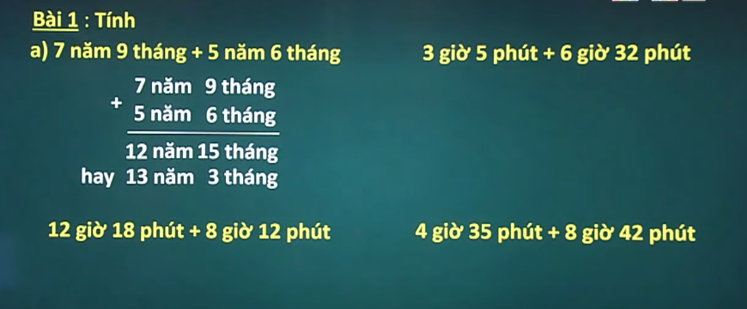
Thực hiện vào vở cả phần a,b

Slide 14
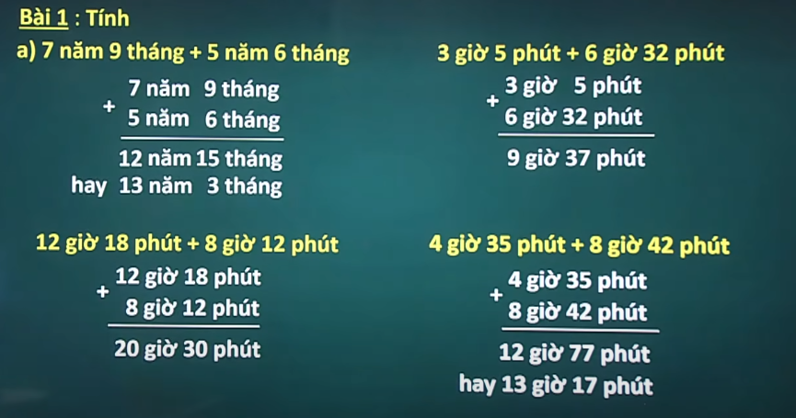

Slide 15
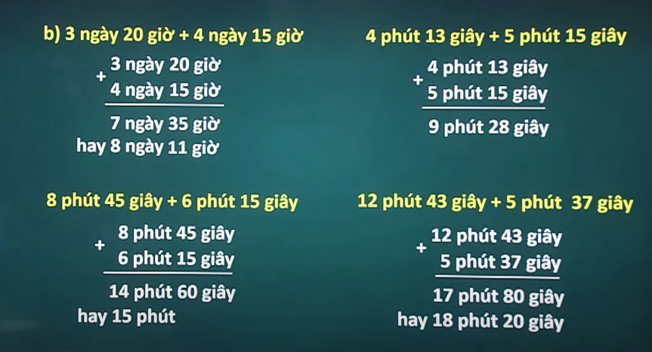

Slide 16



Luyện tập
Bài 2: Lâm đi từ nhà đến bến xe hết 35 phút, sau đó đi ô tô đến Viện Bảo tàng Lịch sử hết 2 giờ 20 phút. Hỏi Lâm đi từ nhà đến Viện Bảo tàng Lịch sử hết bao nhiêu thời gian?
? Thời gian
Nhà
Viện Bảo tàng
35 phút
2 giờ 20 phút
Bến xe

Slide 17
Bài giải
Thời gian Lâm đi từ nhà đến Viện Bảo tàng Lịch sử là:
35 phút + 2 giờ 20 phút = 2 giờ 55 phút
Đáp số: 2 giờ 55 phút

Slide 18
Dặn dò
Hoàn thành bài tập trong vở oli các bài 1,2 (SGK – 132).
Hoàn thành các bài tập trong vở BT Toán.
Chuẩn bị bài sau: Trừ số đo thời gian.

